Slide 1
Transdermaal medicijnen toedienen (via de huid)

Slide 2
Wat is transdermaal toedienen:
Via de huid kunnen stoffen worden opgenomen in het bloed. Deze transdermale toedieningsweg is slechts voor een beperkt aantal geneesmiddelen geschikt. De toedieningsvorm voor transdermale toediening is een pleister en heel soms een zalf.
Het doel is om gedurende langere tijd kleine hoeveelheden van een medicijn af te geven.
Doordat de huid het medicijn resorbeert (opneemt). Komt het medicijn in de kleine vaten onder de huid terecht.

Slide 3
Zalven en pleisters
Een zalf/crème:
Een basis met daarin verwerkt een werkzame stof
Een zalfbasis bestaat meestal uit vetten
Een crèmebasis bevat vet en water
Crèmes vaak voorkeur
Zalven worden voornamelijk gebruikt waarbij de huid erg droog is.
Pleisters:
De stof komt via de huid langzaam in het bloed terecht.
Indicaties; Hormonen, overgang, pijnstilling, POB, nicotine.
Kunnen aantal dagen blijven zitten (vaak 3 dagen)
Extra fixeren met transparante pleister (Tegaderm)
Mogen blijven zitten tijdens het douchen.

Slide 4
Aandachtspunten plakken nieuwe pleister:
Een pleister hoeft niet altijd dagelijks te worden verwijderd.
Meestal is twee- tot driemaal per week verwisselen voldoende.
Een nieuwe pleister moet altijd op een verse plek worden geplakt om huidirritaties te voorkomen.
De pleister kan blijven zitten tijdens het douchen.
Denk aan je eigen veiligheid. Een pleister ziet er vaak onschuldig uit, maar deze pleister bevatten medicijnen! Dus let op voor je eigen veiligheid en draag zo nodig handschoenen.

Slide 5
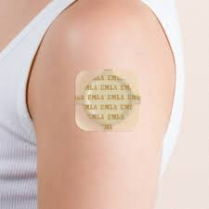
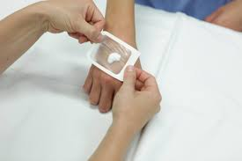
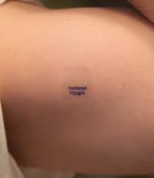
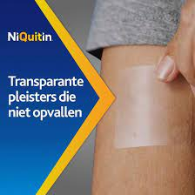
Verschillende pleisters:

Slide 6
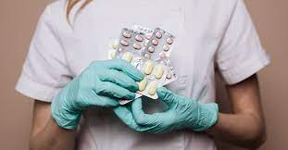
Wat is er blijven plakken?

